Slide 1

Projet N°8 : concevoir un Dashboard de crédit scoring
‘openClassrooms’ – Justin Vacquerie
Soutenance : 24/09/2024
Parcours – Data scientist
Notes:
Bonjour, je m’appelle Justin Vacquerie, et aujourd’hui je vais présenter le projet N°8, du parcours Data Scientist, qui consiste à concevoir un dashboard de crédit scoring, nous aurons également à la suite une présentation concernant un Proof of Concept, dans le cadre d’une veille technique.

Slide 2
Sommaire de la présentation:
Contexte & définition de la mission
Conception de l’application
Présentation du Dashboard
Conclusion
Notes:
Donc pour la première partie concernant le dashboard.
Voici le sommaire de la présentation :
Une première partie sur le contexte de la mission et son cahier des charges.
Un rappel succin sur l’élaboration de l’application à travers un schéma
Ensuite une présentation du Dashboard directement sur le cloud
Puis une conclusion et recommandations possibles

Slide 3

I. Contexte & définition de la mission
A. Quelle est la mission définit par prêt-à-dépenser, une société financière ?
« Prêt-à-dépenser » est une société financière:
Proposant des services bancaires, notamment des crédits à la consommation
Destinés pour des personnes ayant peu ou pas du tout d’historique de prêt
Elle souhaite améliorer sa gestion des risques face aux non-remboursement de ses clients
Elle dispose d’une base de données variées et conséquentes sur sa clientèle
Besoin client : Développer un outil de scoring client
Objectifs :
Réaliser un dashboard
Déployer l’application sur une plateforme Cloud
24/09/2024
3
Notes:
« Prêt-à-dépenser » est une société financière:
Proposant des services bancaires, notamment des crédits à la consommation
Destinés pour des personnes ayant peu ou pas du tout d’historique de prêt
Elle souhaite améliorer sa gestion des risques face aux non-remboursement de ses clients
Elle dispose d’une base de données variées et conséquentes sur sa clientèle
Besoin client : Développer un outil de scoring client
Objectifs :
Réaliser un dashboard qui est une interface visuelle permettant de regrouper et de présenter des données clés sous forme de graphiques, indicateurs et tableaux, pour faciliter l'analyse et le suivi de performances ou de tendances
Déployer l’application sur une plateforme Cloud

Slide 4
I. Contexte & définition de la mission
A. Quelle est la mission définit par prêt-à-dépenser, une société financière ?
Cahier des charges pour le Dashboard :
Visualisation du score crédit du client via l’API
Contribution des caractéristiques client les plus influentes dans le score obtenu
Visualisation des caractéristiques clients et sa position par rapport au reste de la clientèle
Graphiques d’analyse
Possibilité de modifier les caractéristiques du client
Respect WCAG
24/09/2024
4
Notes:
Voici le cahier des charges qui nous a été fourni pour ce dashboard :
Visualisation du score crédit du client via l’API
Contribution des caractéristiques client les plus influentes dans le score obtenu
Visualisation des caractéristiques clients et sa position par rapport au reste de la clientèle
Graphiques d’analyse
Possibilité de modifier les caractéristiques du client à prédire
Respect WCAG, qui sont les normes d’accessibilité.

Slide 5
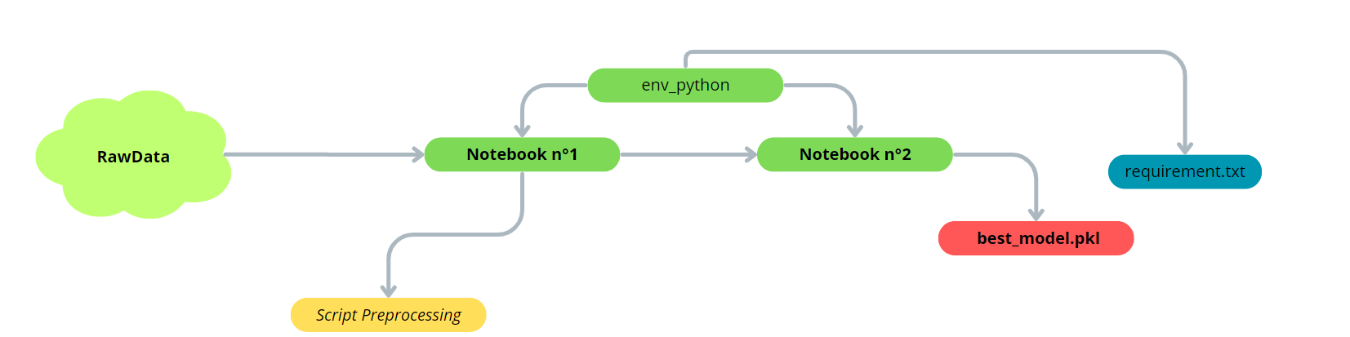
I. Contexte & définition de la mission
b. La démarche globale employée lors de cette étude
Phase de développement
Phase de déploiement
24/09/2024
5
Notes:
Avant de présenter l’application, il me semble pertinent d’exposer comment s’est déroulé sa conception, sans rentrer dans les détails techniques.
Cela permet d’être aussi plus transparent et d’avoir une vision globale.
La première phase a été celle du développement.
Ici, l’objectif était de travailler sur des notebooks, on explore les données, on les traite, puis on fait des tests sur différents modèles, pour trouver le plus optimisé à notre problématique et besoin, dans notre cas le lightgbm. Ici, le but est de vraiment manipuler les données et les modèles dans bac à sable , pour avoir les meilleures performances.
On dit qu’on travaille en local car tous ces opérations sont effectuées sur notre machine.

Slide 6
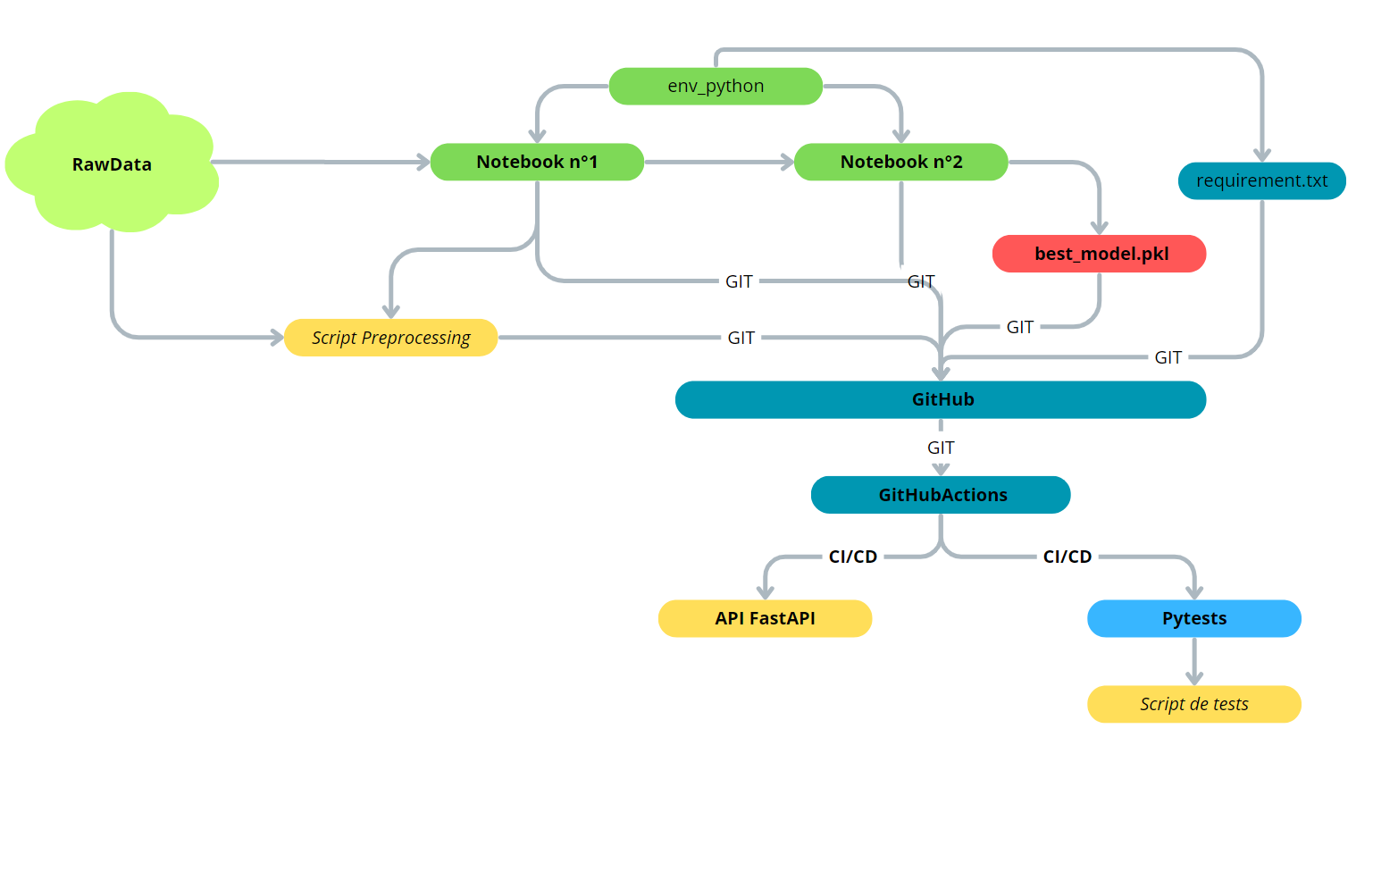
I. Contexte & définition de la mission
b. La démarche globale employée lors de cette étude
Phase de développement
Phase de déploiement
24/09/2024
6
Notes:
Puis, nous arrivons au début de la phase de déploiement.
On passe notamment par une application connue dans ce domaine, qui est git & github qui sera notre interface entre le local et le cloud
Ici nous mettons en place, notamment des automatisations :
Comme les pytests pour contrôler notre code de manière automatique sur des points sensibles
Et également le déploiement de ce qu’on appelle une API qui est une interface qui permet à différentes applications de communiquer, qui contiendra ici notre modèle de prédiction.

Slide 7
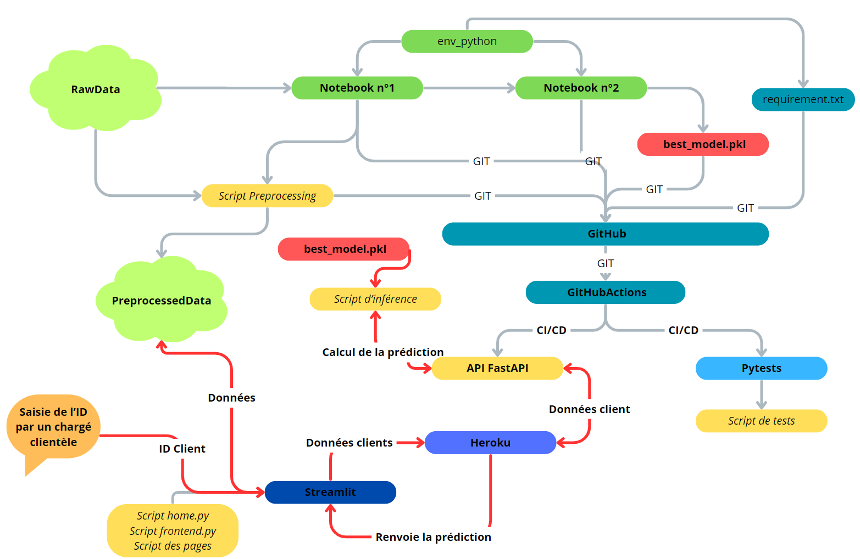
I. Contexte & définition de la mission
b. La démarche globale employée lors de cette étude
Phase de développement
Phase de déploiement
DASHBOARD
24/09/2024
7
Notes:
Enfin, dernière étape de notre processus de déploiement.
Nous avons deux éléments importants :
Le premier heroku qu’on voit en bleu est notre hébergeur pour notre api, il se constitue en backend, c’est la face non visible de l’iceberg
Et donc à l’inverse nous avons streamlit en bleu foncée, qui est notre interface frontend, dédié aux utilisateurs, celle que je vais présenter juste après en tant que dashboard.
Enfin, on peut voir en rouge les flèches désignant le flux des données lors de l’utilisation de l’application où on peut remarquer que l’ensemble des éléments n’est pas utilisé mais seulement une partie.
Je ne rentrerai pas plus dans les détails, mais si besoin je suis disponible si vous avez des questions concernant ce sujet.
Nous allons donc commencer la présentation du dashboard.

Slide 8
III. Présentation de l’application
Application Streamlit
24/09/2024
8
Notes:
Présentation de l’application :
Page d’accueil :
Accueillir le client sur une interface simple, avec le logo de l’entreprise pour donner un côté corporate
Ajout de l’élément « Application opérationnelle » pour avertir que l’application est utilisable.
Navigation entre les pages avec le volet à droite avec 4 pages au total
Présentation des données :
Cette page a pour but de donner la possibilité à l’utilisateur des informations sur les données, le modèle et faire des analyses
Peut-être utile en cas d’audit par exemple afin de pouvoir être transparents sur l’application auprès d’instance
Analyse de client connus :
-

Slide 9
IV. Conclusion & axes d’amélioration
Conclusion :
En conclusion, nous avons un dashboard :
Déployer sur le cloud
Faire des prédictions de manière simple (Scoring)
Transparence avec l’explication des prédictions
Analyse des clients
Modifier les caractéristiques clients en direct
Consignes d’utilisation
Recommandations :
Amélioration continue : Prendre en compte le retour des utilisateurs et répondre à leurs besoins (application évolutive)
Autonomie de l’utilisateur : formation pour la prise en main de l’outil des futurs utilisateurs
24/09/2024
9
Notes:
En conclusion, pour ce dashboard, celui-ci répond au cahier des charges établi:
Nous avons une application déployée sur le cloud à travers l’api sur heroku et l’interface streamlit
Celle-ci permet de faire des prédictions asses simplement via l’interface, et une lecture de celles-ci intuitive, avec une jauge
Il permet également la transparence vis-à-vis du client en donnant la possibilité d’expliquer quelles sont les caractéristiques clients les plus discriminantes ou non
Un onglet dédié à l’analyse plus ou moins poussée, si besoin, et peut-être facultative si celle-ci est jugée non-pertinente par les utilisateurs
Il y a également la possibilité de modifier en direct les caractéristiques du client pour plus de réactivité
Et enfin l’utilisateur est guidé avec des consignes de lecture et utilisation
En termes de recommandations, :
Amélioration continue : Prendre en compte le retour des utilisateurs et répondre à leurs besoins (application évolutive)
Autonomie de l’utilisateur : formation des futurs utilisateurs afin qu’il maitrise pleinement l’outil

Slide 10
Projet N°8 : Veille technique : réalisation du « proof of concept »
‘openClassrooms’ – Justin Vacquerie
Soutenance : 24/09/2024
Parcours – Data scientist
Notes:
Nous arrivons à la seconde partie de ce projet, qui est la réalisation d’un proof of concept dans le cadre d’une veille technique.

Slide 11
Sommaire de la présentation:
Introduction
Etat de l’art dans le « Natural Language Processing »
Modèle : MiniLM
Méthodologie
Résultats & features importance
Conclusion
Notes:
Pour ce proof of concept, voici le sommaire : Introduction
Etat de l’art dans le « Natural Language Processing »
Modèle : MiniLM
Méthodologie
Résultats & features importance
Conclusion

Slide 12
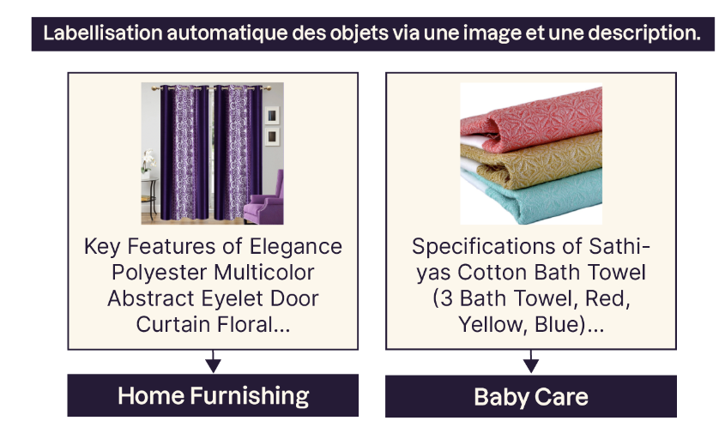
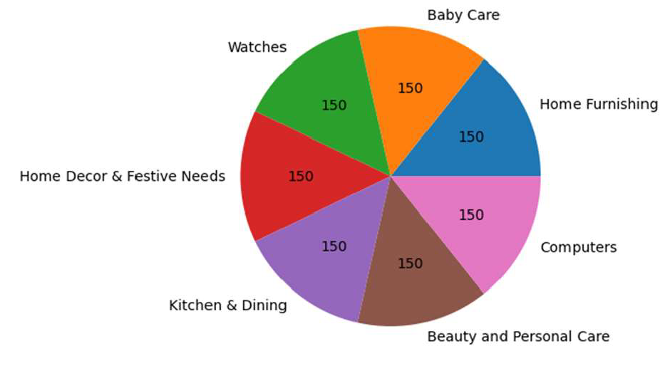
I. Introduction
A. Contexte du POC
Contexte de l’étude :
Demandeur : MarketPlace e-commerce « Place de marché »
Besoin : Moteur de classification automatique d’articles
Le dataset :
Taille de 1050 lignes & 15 colonnes, avec 2,17% de valeurs manquantes
Pour le POC, seules les variables ‘description’ & la ‘catégorie produit’ seront utilisées
Répartition uniforme des 7 catégories
Mission : assurer une veille technique à travers un POC :
Comparer une technique récente de NLP par rapport à une technique plus traditionnelle
24/09/2024
12
Notes:
Pour ce Poc, nous allons nous replacer dans le cadre, d’un projet précédent, où le besoin de notre client était de faire un moteur de classification automatique d’articles,
en utilisant des données textuelles ou visuelles.
Dans notre cas nous nous attacherons seulement au texte, à la « description » pour être plus précis.
Comme on peut le voir si le visuel à droite, notre objectif sera de retrouver les catégories comme home furnishing ou baby care avec la description ci-dessus.
Pour cela nous avons un dataset, qui se constituera comme un « helloworld », dataset de test :
Le dataset :
Taille de 1050 lignes & 15 colonnes, avec 2,17% de valeurs manquantes
Pour le POC, seules les variables ‘description’ & la ‘catégorie produit’ ( qui sera notre cible) où le taux de remplissage est de 100% pour les deux variables.
Répartition uniforme des 7 catégories
Mission : assurer une veille technique à travers un POC :
Comparer une technique récente de NLP par rapport à une technique plus traditionnelle

Slide 13
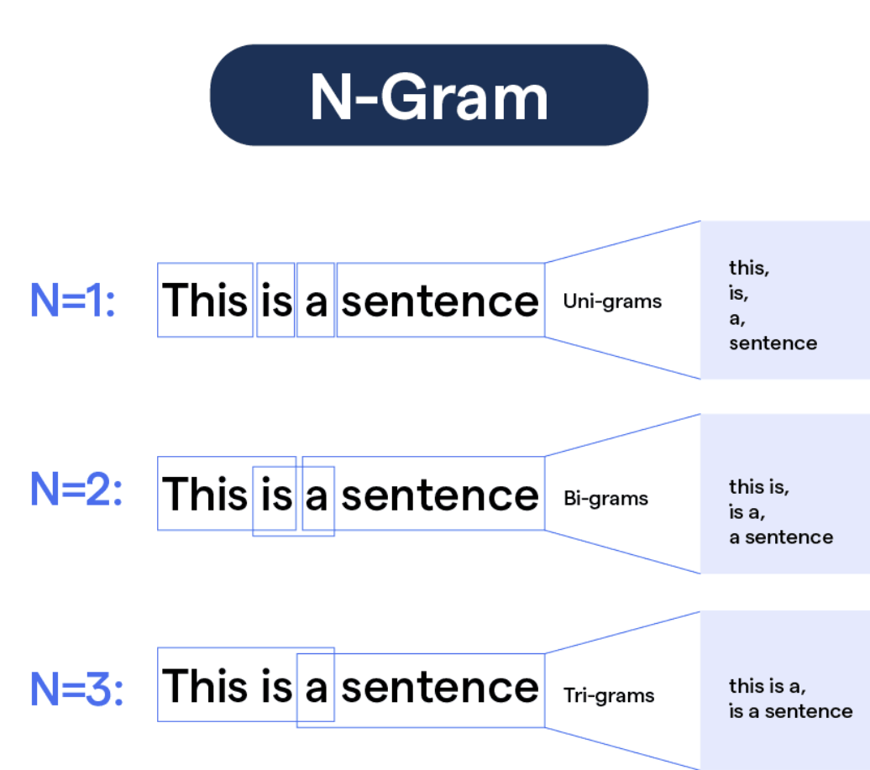
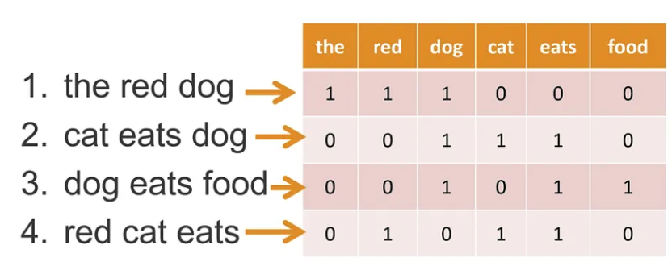
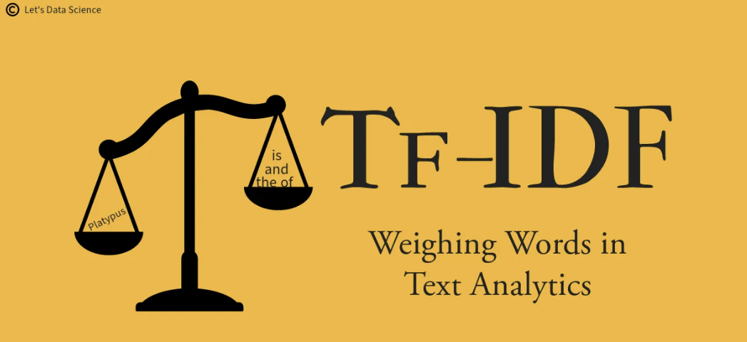
II. Etat de l’art
A. Les modèles statistiques classiques
Les premiers modèles de NLP, tels que n-grammes, Bag of Words et TF-IDF, utilisaient des approches statistiques pour représenter et analyser les textes en se basant sur la fréquence des mots."
A partir de 1950
1960/1970
1970
N-Gram
Bag of Words
TF-IDF
24/09/2024
13
Notes:
Pour cet état de l’art, le but sera de retracer les différentes étapes de l’évolution de l’analyse textuelle jusqu’à ce jour .
Nous allons débuter avec les premiers modèles apparus de NLP, tels que n-grammes, Bag of Words et TF-IDF, utilisaient des approches statistiques pour représenter et analyser les textes en se basant sur la fréquence des mots."
Globalement :
Avantages :
Simplicité et rapidité : Faciles à implémenter et rapides, surtout pour de petites tâches.
Efficacité sur petits corpus : Performants pour des textes courts ou des classifications simples.
Inconvénients :
Perte de contexte et d'ordre : Ignorent l’ordre des mots et les relations à long terme.
Vecteurs de grande dimension : Peuvent être coûteux en mémoire et en calcul pour de grands corpus.
Aujourd’hui, obsolètes, ils ont été la base dans le NLP, et aujourd’hui, quand on commence à pratiquer dans ce domaine, nous passons toujours par ces techniques, notamment le TF-IDF.

Slide 14
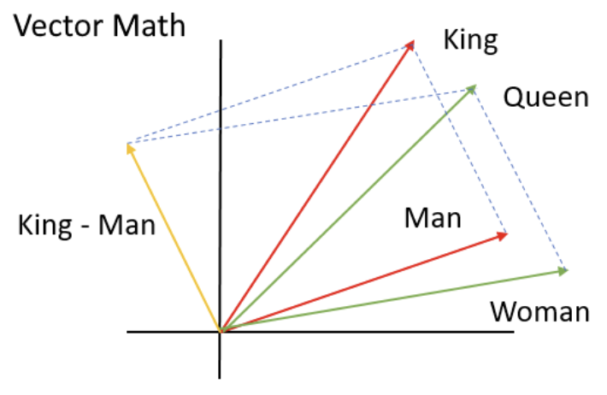
II. Etat de l’art
B. Le plongement de mots et le début
Les techniques d'embeddings, telles que Word2Vec, GloVe et FastText, ont révolutionné le NLP en représentant les mots sous forme de vecteurs dans un espace continu, capturant ainsi les relations sémantiques et contextuelles tout en améliorant la gestion des mots rares ou hors-vocabulaire."
GloVe : créé en 2014, par l’Université de Stanford
FastText : créé en 2016, l’équipe de Facebook
Word2Vec : créé en 2013, par Google
24/09/2024
14
Notes:
Ensuite nous avons, les techniques d'embeddings, telles que Word2Vec, GloVe et FastText, ont révolutionné le NLP en représentant les mots sous forme de vecteurs dans un espace continu, capturant ainsi les relations sémantiques et contextuelles tout en améliorant la gestion des mots rares ou hors-vocabulaire."
Globalement :
Avantages :
Capturent le contexte : Ces techniques d’embeddings (Word2Vec, GloVe, FastText) captent les relations sémantiques et contextuelles entre les mots, améliorant la compréhension du texte.
Efficace pour grands corpus : Bien adaptées pour traiter de grandes quantités de données textuelles avec une meilleure représentation des mots.
Inconvénients :
Limitations statiques : Les modèles comme Word2Vec et GloVe sont statiques, incapables de gérer de nouveaux mots (OOV) sans réentraînement.
Complexité et ressources : L’entraînement peut être complexe et nécessite des ressources plus importantes, surtout pour des modèles comme FastText.
L’essor du word embedding a été prépondérante dans l’avancée de l’analyse textuelle par informatique, notamment par la notion de vectorisation du corpus.
Comme modèle nous pouvons citer :
GloVe : créé en 2014, par l’Université de Stanford
FastText : créé en 2016, l’équipe de Facebook
- Et le word2vec, créé en 2013, par Google, que nous utiliserons comme modèle référence pour notre POC, qui a été fortement démocratisé dans la datascience

Slide 15


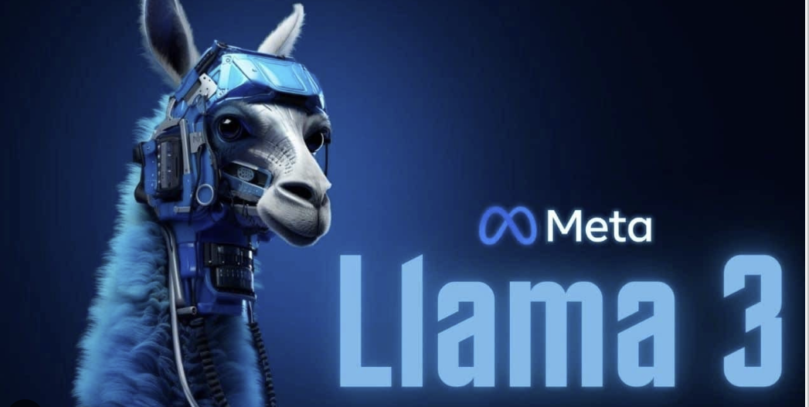
II. Etat de l’art
c. Les « transformers »
"Les modèles Transformers, tels que BERT, GPT et LLaMA, ont marqué une avancée majeure en NLP en permettant de capturer efficacement le contexte global des phrases grâce à des mécanismes d'attention, offrant ainsi des performances inégalées dans des tâches de compréhension et de génération de texte."
24/09/2024
15
Notes:
Enfin, nous arrivons sur les derniers modèles, très en vogues aujourd’hui notamment associés la notion d’IA, chatbot, ils sont très impressionnants et se sont démocratisés au grand public.
"Les modèles Transformers, tels que BERT, GPT et LLaMA, ont marqué une avancée majeure en NLP en permettant de capturer efficacement le contexte global des phrases grâce à des mécanismes d'attention. Et donc ces mécanismes permettent au modèle de se concentrer sur les parties importantes d'une séquence, comme un texte, lorsqu'il traite chaque mot. , offrant ainsi des performances inégalées dans des tâches de compréhension et de génération de texte.«
On peut citer les modèles suivants:
Avec le BERT de Google, qui est le premier d’une longue lignée comme roBERTa, CamenBERT pour le français en de nombreux autres.
Le modèle récent que nous allons utiliser, le minilm, est issu de cette technologie qu’on nomme Bert-like.
Nous avons les GPT d’open AI fortement démocratisé via son chatbot auprès du grand public
Et nous avons aussi le modèle Llama de méta, associé à Facebook..
Aujourd’hui, il en existe de nombreux autres, ils sont devenus très puissants et deviennent une image marque pour les grandes firmes de la silicon valey comme microsoft, google et autres.

Slide 16
III. Le modèle : Mini’Lmv2
A. Présentation du concept et de l’algorithme
Le MiniLM, a été conçu par Microsoft Research, en 2021.
Concept :
MiniLM (Minimal Language Model) est une version allégée d'un modèle Transformer.
Il est conçu pour être léger, performant et adapté aux environnements avec des ressources limitées.
La version all-MiniLM-L6-v2 est optimisée pour générer des embeddings de phrases.
Ce modèle est particulièrement adapté pour les tâches de similarité sémantique et pour un traitement efficace du langage naturel.
Algorithme :
MiniLM s’appuie sur une technique de distillation à partir de l'auto-attention profonde.
Il réduit la taille du modèle tout en maintenant des performances élevées.
Le modèle all-MiniLM-L6-v2 comporte 6 couches Transformer avec 384 dimensions cachées.
Il utilise 12 têtes d'attention, offrant un bon compromis entre rapidité et précision.
24/09/2024
16
Notes:
Le MiniLM, a été conçu par Microsoft Research, en 2021
Concept :
MiniLM (Minimal Language Model) est une version allégée d'un modèle Transformer.
Il est conçu pour être léger, performant et adapté aux environnements avec des ressources limitées.
La version all-MiniLM-L6-v2 est optimisée pour générer des embeddings de phrases.
Ce modèle est particulièrement adapté pour les tâches de similarité sémantique et pour un traitement efficace du langage naturel.
Algorithme :
MiniLM s’appuie sur une technique de distillation à partir de l'auto-attention profonde.
Il réduit la taille du modèle tout en maintenant des performances élevées.
Le modèle all-MiniLM-L6-v2 comporte 6 couches Transformer avec 384 dimensions cachées.
Il utilise 12 têtes d'attention, offrant un bon compromis entre rapidité et précision.

Slide 17
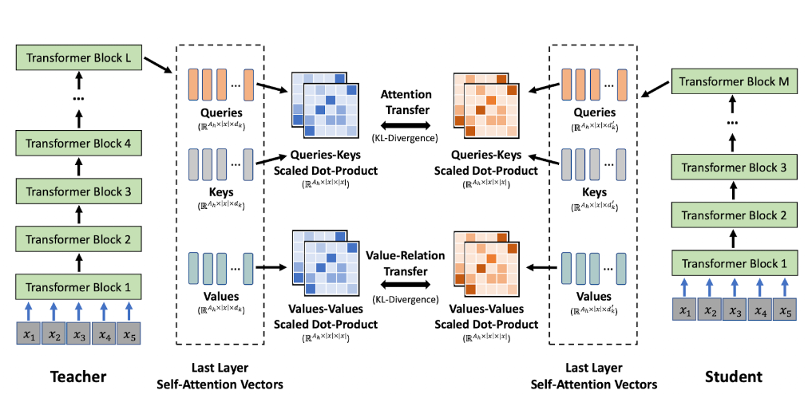
III. Le modèle : Mini’Lmv2
b. Schéma de fonctionnent du modèle
24/09/2024
17
Notes:
Ce graphique représente un processus de distillation des connaissances entre un modèle enseignant (Teacher) et un modèle étudiant (Student), tous deux basés sur des blocs de transformeurs. L'enseignant a un modèle plus grand (L blocs), tandis que l'étudiant est plus petit (M blocs).
La distillation se fait en transférant des informations sur l'attention (Queries-Keys et Values-Values) du modèle enseignant vers l'étudiant en minimisant la divergence de Kullback-Leibler, (KL) entre les matrices d'attention des deux modèles.
Cela permet à l'étudiant de s'aligner sur les performances du modèle enseignant tout en étant plus léger.
Dans le contexte du graphique et du texte sur la distillation des connaissances, minimiser la divergence de Kullback-Leibler (KL) signifie réduire la différence entre les distributions de probabilité des matrices d'attention du modèle enseignant et du modèle étudiant.
La divergence KL est une mesure utilisée pour quantifier à quel point une distribution de probabilité (ici, celle des matrices d'attention du modèle étudiant) s'éloigne d'une autre distribution de référence (celle du modèle enseignant). En minimisant cette divergence, on cherche à rendre le comportement du modèle étudiant aussi proche que possible de celui de l'enseignant, tout en gardant le modèle étudiant plus petit et plus efficace.
Ainsi, en réduisant la divergence KL, le modèle étudiant apprend à imiter les schémas d'attention du modèle enseignant, ce qui améliore ses performances tout en utilisant moins de ressources.
4o

Slide 18
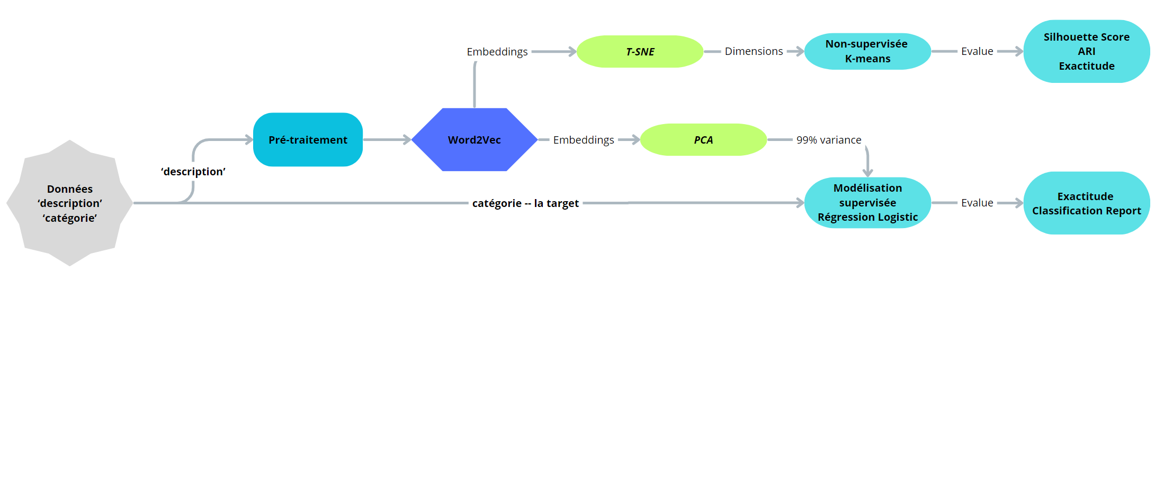
III. La méthodologie
A. Schéma explicatif de la démarche effectuée
Approche classique : Word2Vec
24/09/2024
18
Notes:
Méthodologie
Approche Classique :
Nettoyage des données textuelles : Tokenization, Suppression des stop words, Lemmatisation, Suppression des mots non significatifs
Embedding : word2vec pour vectoriser les descriptions de produits
Réduction des données : ACP + T-SNE
Clustering : K-means
Métriques d'Évaluation :
Pour le non-supervisé
Silhouette Score : Qualité de séparation des clusters
Adjusted Rand Score : Similarité entre clusters prédits et réels
Accuracy : Précision globale des prédictions
Pour la supervisée, nous aurons principalement le l’exactitude l’accuracy et aussi en parallèle le report si besoin de plus détails.

Slide 19
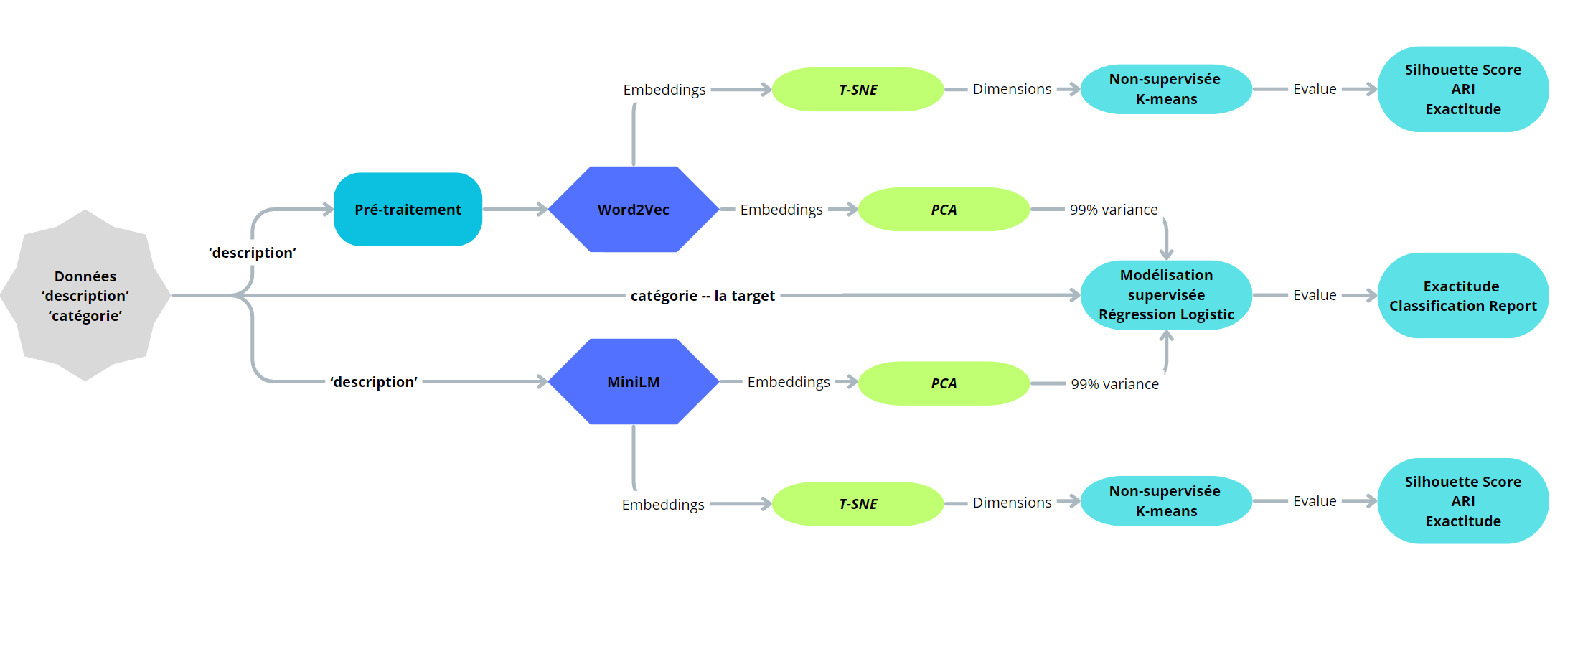
III. La méthodologie
A. Schéma explicatif de la démarche effectuée
Approche classique : Word2Vec
Approche récente : MiniLM
24/09/2024
19
Notes:
Et maintenant, voici la méthodolgie avec le Minilm.
Globalement celle-ci reste la même
Approche Récente :
Embedding : all-MiniLM-L6-v2 pour vectoriser les descriptions
Réduction des données : T-SNE ou pca
Clustering : K-means
Classification avec le regression linéaire
Sauf que nous n’avons pas vesoin de pré-traitement avec le Mini LM car celui-ci le fait automatique en crétant lui-même ces tokens avant de faire les embeddings.

Slide 20
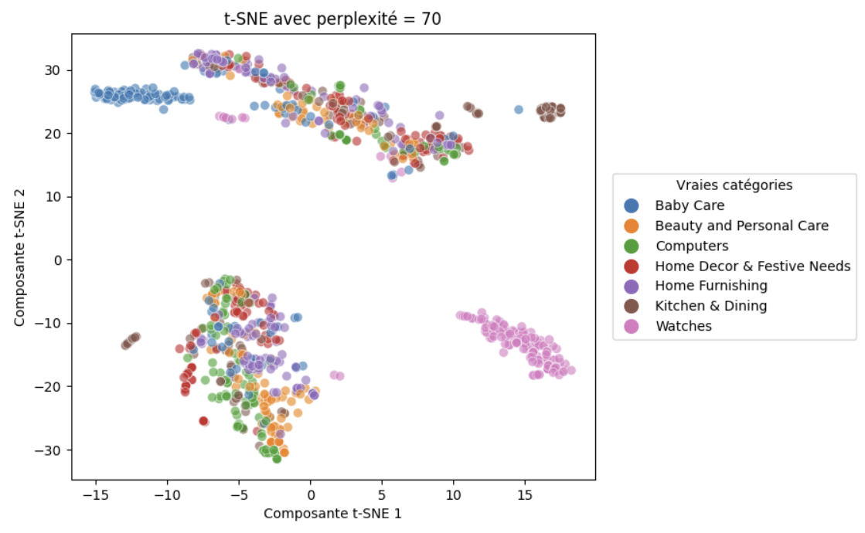
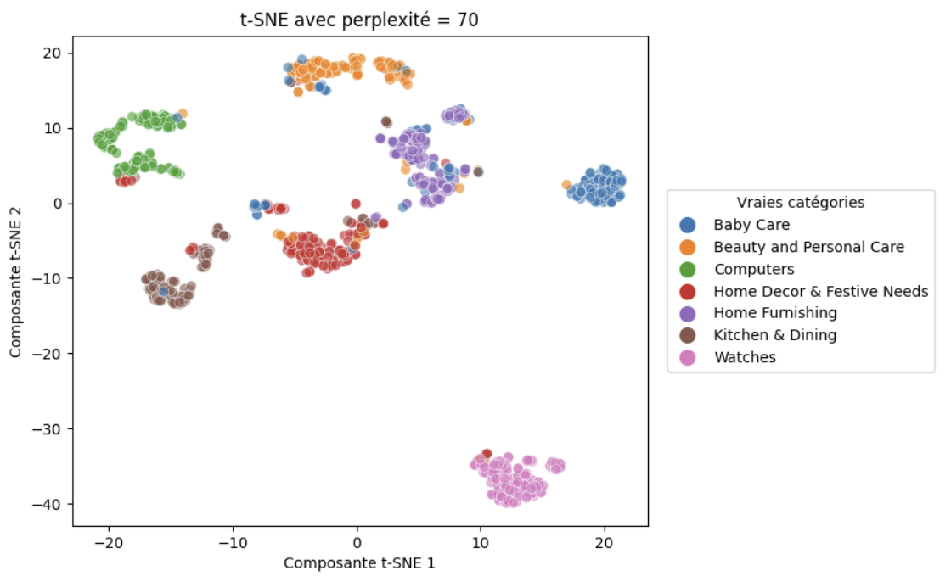
Iv. Les résultats
A. La projection des embeddings selon le modèle
Word2Vec
MiniLM V2
24/09/2024
20
Notes:
Dans cette slide, nous allons comparer la projection des embeddings, des deux techniques, dans un espace à deux dimensions avec le T-SNE.
Le premier graphique présente les embeddings issu du modèle, Word2Vec.
Si, on commence par le positif, on remarque 3 grappes uniformes, entourées en vert. Notamment, celle pour la catégorie des montres, rose et celle en bleu pour la catégorie BabyCare.
Toutefois, la présence de deux grappes d’une taille importante, complètement hétérogènes, montre que la proximité sémantique des descriptions des produits n’est pas retrouvée car trop subtiles pour le Word2Vec.
Sur le second graphique, ce sont les embeddings issus du modèle MiniLM.
On constate ici déjà une bonne segmentation des points. La projection permet de montrer les relations locales, ici sémantiques. Et nous pouvons discerner des grappes de points bien formées et uniformes.
Les embeddings du MiniLM sont donc plus pertinents et performants où nous voyons que les catégories se regroupent assez bien.
Malgré, encore quelques points assez éloignés encore de leur centroïde, même si ce niveau de l’étude le k-means n’a pas encore été appliqué.

Slide 21
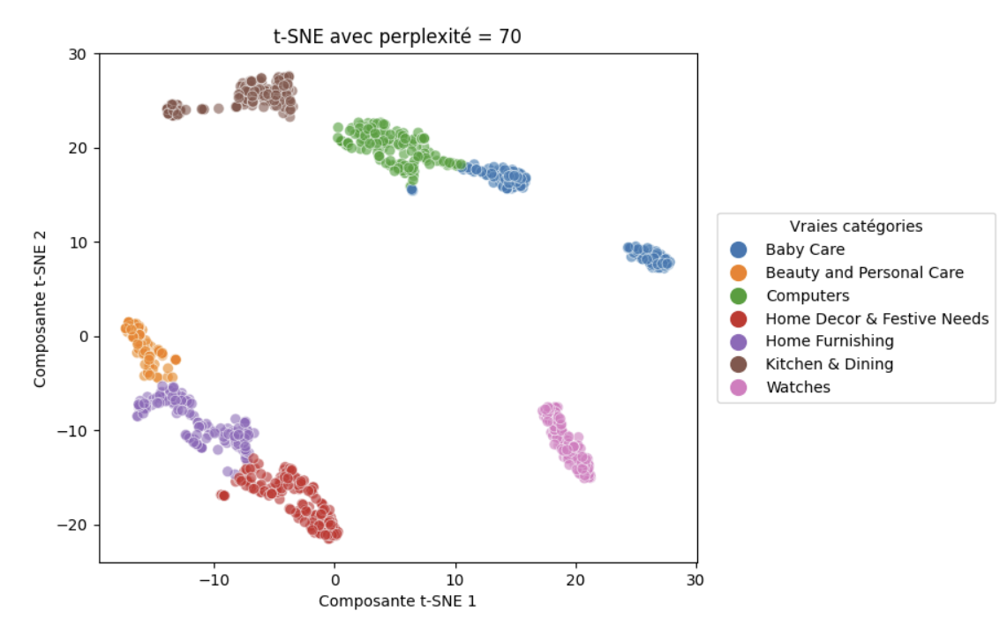
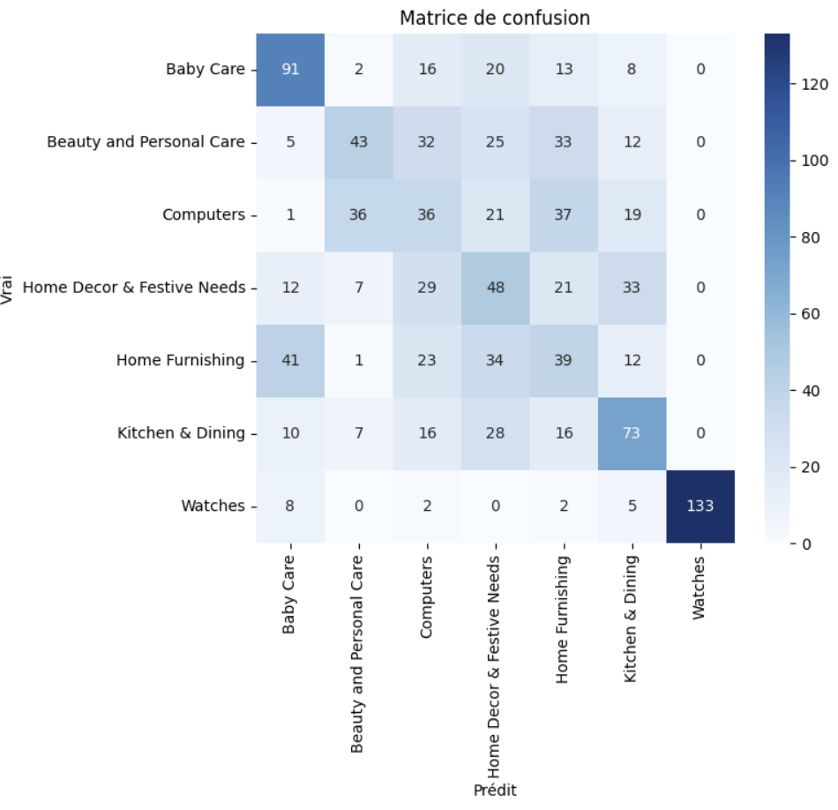
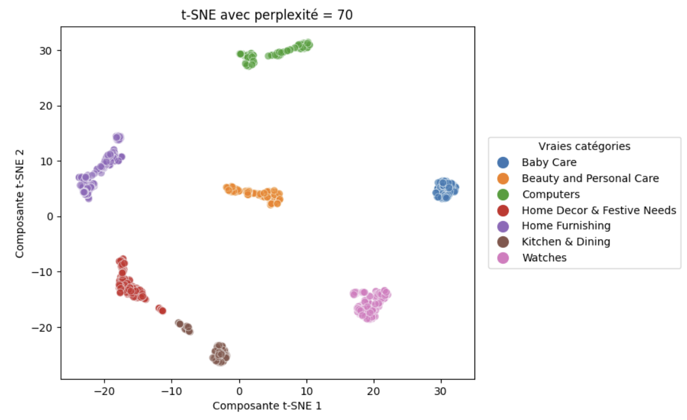
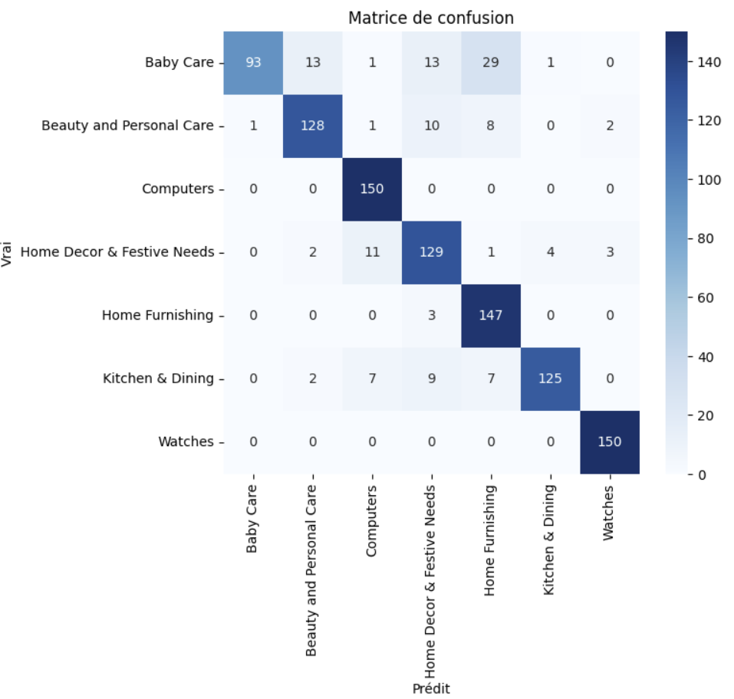
Iv. Les résultats
b. Modélisation : non-supervisée avec le k-means
Word2Vec
Silhouette Score: 0.5229
Adjusted Rand Score: 0.2153
Accuracy: 0.4410
MiniLM
Silhouette Score: 0.6928
Adjusted Rand Score: 0.7443
Accuracy: 0.8781
24/09/2024
21
Notes:
Ici nous avons les résultats, en non-supervisée, avec un k-means, où k=7.
Nous pouvons voir les métriques obtenus, la projection des clusters ainsi qu’une matrice de confusion.
Les résultats montrent que MiniLM dépasse le Word2Vec sur toutes les métriques évaluées signe d’une meilleure performance l’analyse sémantique du corpus.
Le Silhouette Score plus élevé avec MiniLM avec une valeur approchant le 0,7, cela indique des clusters mieux définis et séparés comme on peut le voir sur le graphique. L'Adjusted Rand Score et l'Accuracy plus élevés démontrent une meilleure concordance entre les clusters prédits et les clusters réels, ainsi qu'une plus grande précision du modèle.
Les scores sont de 0,88 pour l’accuracy et 0,75 pour le ariscore.
Cela se remarque de manière globale en comparant les matrices de confusion, où on voit qu’il y a beaucoup moins d’erreur de prédiction dans celle du minilm où la plus courante se situe entre les catégories babycare et home furnishing signe d’une forte proximité sémantique entre les deux, ce que nous verrons dans le feature importance.

Slide 22
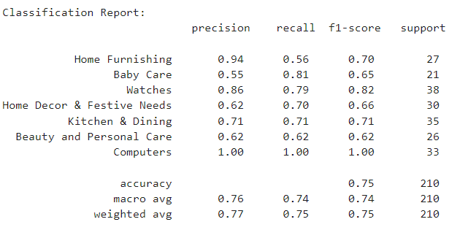
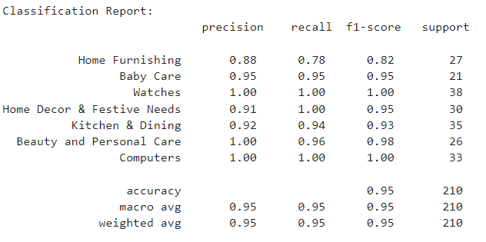
Iv. Les résultats
c. Modélisation : supervisée avec une régression logistique (classification)
Word2Vec
Accuracy: 0.747
MiniLM
Accuracy: 0.952
24/09/2024
22
Notes:
Enfin, dernière slide concernant les résultats obtenus lors de la modélisation supervisée, avec une régression logistique (multiclasse)
Word2Vec : accuracy globale de 75%. Les performances varient fortement selon les classes, avec un bon score pour "Computers" (1.00) mais des résultats moyens pour d'autres comme "Home Furnishing" (0.56 en rappel).
MiniLM : accuracy globale de 95%. Il obtient des scores presque parfaits dans toutes les classes, avec une précision et un rappel bien plus constant, démontrant une meilleure capacité à capturer les représentations textuelles et classifier les objets
Entre les deux modèles, MiniLM se distingue par une précision et un rappel beaucoup plus constant et élevé (95% d'accuracy globale), tandis que Word2Vec présente des résultats plus variables (75% d'accuracy), avec des performances inégales selon les classes. MiniLM offre donc une meilleure fiabilité pour cette tâche de classification.

Slide 23
III. Interprétabilité globale et locale
Interprétation globale :
Echelle de la catégorie
Clustering distinct
Chevauchement des catégories
Distances entre les clusters
Interprétation locale :
Echelle de l’échantillon (produit)
Proximité locale
Différences locales
Notes:
Le t-SNE projette les embeddings dans un espace 2D tout en préservant les relations locales, ce qui permet d'observer des regroupements de points correspondant à des similarités dans l'espace d'origine à haute dimension.
Cela nous offre une vue d'ensemble des relations entre les catégories du jeu de données.
• Clustering distinct : Certaines catégories, comme Baby Care (bleu) et Watches (rose clair), forment des clusters bien séparés, indiquant que les embeddings capturent des caractéristiques propres à ces catégories.Les points sont compacts, traduisant une cohérence sémantique.
• Chevauchement des catégories : Certaines catégories, comme Home Decor & Festive Needs (rouge) et Kitchen & Dining (marron), sont plus mélangées, suggérant des caractéristiques partagées et rendant la séparation plus complexe.
• Distances entre les clusters : Les catégories éloignées, comme Computers (vert) et Watches (rose clair), montrent une distinction sémantique forte, confirmant que les embeddings reflètent bien ces différences.
Au niveau local, chaque point représente un échantillon avec des embeddings similaires. L'analyse consiste à comprendre pourquoi des échantillons sont regroupés ou proches dans cet espace 2D.
Proximité locale : Lorsque des points de catégories différentes sont proches, cela peut indiquer des similarités textuelles dans les descriptions. Par exemple, un produit Home Furnishing pourrait avoir une description semblable à un produit Kitchen & Dining si des termes communs liés à la maison sont utilisés.
Différences locales : Un point isolé ou en périphérie d’un cluster peut indiquer que l'échantillon présente des caractéristiques uniques, faisant de lui un outlier ou une exception à la catégorie générale.

Slide 24
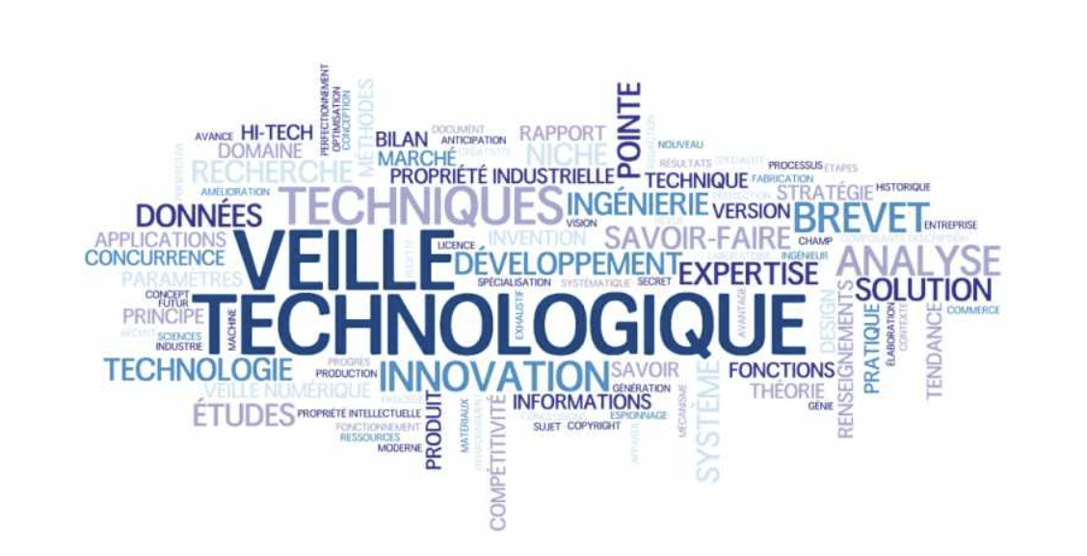
IV. Conclusion
Les avantages de la veille technique à travers un POC :
Anticipation des évolutions technologiques
Evaluer de nouvelles pratiques et techniques dans un domaine (NLP)
Améliorer des processus en termes de performances
Dans le cadre de notre POC :
Performance supérieure du MiniLM
Basée sur la richesse sémantique
Les recommandations :
Choix de modèles
Amélioration continue
Notes:
En conclusion, premièrement et globalement nous pouvons retenir que
La veille technique est importante car elle permet :
Anticipation des évolutions technologiques : La veille technique permet de suivre les tendances et innovations dans un domaine spécifique, ce qui aide à anticiper les changements technologiques et à mieux se préparer pour adopter des solutions innovantes avant que la concurrence ne le fasse. Cela permet d’éviter le retard technologique et de rester compétitif.
Évaluation pratique des nouvelles technologies : Un PoC permet de tester concrètement une technologie ou un outil émergent dans un environnement contrôlé avant son adoption à grande échelle. Cela permet de vérifier si les promesses théoriques se traduisent bien en bénéfices réels dans un contexte opérationnel spécifique.
Amélioration des processus et des performances : En restant informé des dernières avancées, une veille technique permet d’identifier des outils ou des méthodes qui peuvent améliorer l'efficacité, la productivité ou la qualité des produits et services existants. Cela peut conduire à des optimisations importantes, notamment en termes de coûts ou de temps.
Dans le cadre de notre POC :
On peut en conclure que le MiniLm présente une performance supérieure sur l’ensemble des métriques obtenues lors deux types de modélisation
Cela se base notamment sur une richesse sémantique plus poussée, qui permet de capturer des relations complexe entre les descriptions
Recommandations
Choix de Modèles : Utiliser MiniLM pour les tâches nécessitant une analyse sémantique approfondie avec des ressources limitées.
Amélioration Continue : Continuer l'expérimentation avec d'autres algorithmes de réduction et de classification ou autres car les possibilités d’optimisation sont nombreuses..

Slide 25

Merci
Échanges avec le jury

